Slide 1
BUKTI AUDIT,
PROSEDUR AUDIT
DAN TEMUAN AUDIT

Slide 2
Tujuan Instruksional
Setelah menyelesaikan bab ini, Anda diharapkan mampu:
Menjelaskan pengertian bukti audit, prosedur audit, dan temuan audit
Memahami pertimbangan dalam pengambilan keputusan atas bukti audit
Memahami hal-hal yang mempengaruhi tingkat persuasif bukti audit
Mengetahui jenis bukti audit dan tingkat kompetensinya
Mengetahui jenis prosedur audit beserta bukti audit yang terkait
Memahami jenis temuan audit beserta cara penyajiannya
Memahami hubungan antara tujuan audit, prosedur audit, bukti audit, dan temuan audit
Memahami jenis pengujian dalam audit
Mampu merancang program audit

Slide 3
Pengertian Bukti Audit
Bukti audit didefinisikan sebagai :
  semua informasi yang digunakan oleh auditor untuk menentukan apakah informasi yang diaudit telah disajikan sesuai dengan kriteria yang telah ditetapkan.
Informasi ini beragam tergantung pada tingkat pengaruhnya terhadap keputusan auditor mengenai apakah laporan keuangan telah disajikan sesuai dengan prinsip akuntansi yang berlaku umum, apakah kinerja auditan telah sesuai dengan yang diharapkan, atau tujuan audit lainnya.
Istilah “bukti” memang sering kita dengar berkaitan dengan proses audit dan sering dipadankan dengan istilah “audit” serta tidak hanya digunakan oleh auditor dalam audit tetapi juga digunakan oleh ilmuwan, pengacara dan ahli sejarah.
Tabel berikut menunjukkan bagaimana perbedaan penggunaan bukti dari perspektif seorang ilmuwan, pengacara dan auditor.

Slide 4
KARAKTERISTIK DARI BUKTI UNTUK PERCOBAAN ILMIAH, KASUS
HUKUM DAN AUDIT ATAS LAPORAN KEUANGAN (DIADAPTASI DARI
AUDITING-AN INTEGRATED APPROACH, ARENS & LOEBBECKE)
Dasar perbandingan | Percobaan (eksperimen) tentang pengujian obat | Kasus hukum mengenai pencurian | Audit atas laporan keuangan
Manfaat bukti | Menentukan dampak penggunaan obat | Memutuskan tersangka bersalah atau tidak | Menentukan apakah laporan keuangan disajikan dengan layak
Karakteristik bukti yang digunakan | Hasil dari percobaan yang berulang-ulang | Bukti langsung dan kesaksian dari saksi dan pihak-pihak yang terlibat | Bermacam-macam jenis bukti audit yang diperoleh dari auditor, pihak ketiga, dan auditan
Pihak yang mengevaluasi bukti | Ilmuwan | Hakim | Auditor

Slide 5
Lanjutan…
Dasar perbandingan | Percobaan (eksperimen) tentang pengujian obat | Kasus hukum mengenai pencurian | Audit atas laporan keuangan
Kepastian dari kesimpulan berdasarkan bukti audit | Beragam dari pasti sampai hampir pasti | requires guilt beyond a reasonable doubt | Tingkat keyakinan yang tinggi
Karakteristik dari kesimpulan | merekomendasikan penggunaan obat atau tidak | Tersangka bersalah atau tidak | Mengeluarkan opini atas laporan keuangan, rekomendasi untuk perbaikan kinerja.
Konsekuensi dari kesimpulan yang keliru dari bukti | Masyarakat menggunakan obat yang tidak efektif | Pihak yang bersalah dihukum atau pihak yang bersalah tidak dihukum | Pengguna laporan keuangan mengambil keputusan yang salah dan auditor dapat digugat

Slide 6
Pertimbangan dalam Pengambilan Keputusan atas Bukti Audit
Masalah utama pengambilan keputusan atas bukti audit adalah
  penentuan jenis dan
  jumlah bukti audit yang memadai untuk mengambil kesimpulan.
Keputusan auditor dalam pengumpulan bukti audit dapat dibagi dalam 4 (empat) bagian yaitu:
Prosedur audit apa yang akan digunakan?
Berapa jumlah sampel yang akan diuji dengan prosedur tersebut?
Item mana yang akan dipilih sebagai sampel dari populasi?
Kapan akan melakukan prosedur audit ini?

Slide 7
Tingkat Persuasif Bukti audit
Dengan adanya kendala biaya dan sifat dari bukti audit itu sendiri, jarang sekali auditor mencapai tingkat keyakinan yang absolut atas kebenaran opini yang dibuatnya.
Namun demikian, auditor harus mengumpulkan bukti audit semaksimal mungkin sehingga opini yang dikeluarkannya adalah benar dengan tingkat keyakinan yang tinggi (walaupun bukan absolut).
Dengan mengkombinasikan semua bukti audit yang diperoleh selama proses audit, auditor dapat memutuskan apakah bukti-bukti audit tersebut telah secara memadai mendukung auditor untuk mengeluarkan laporan audit.
Faktor-faktor yang menentukan tingkat persuasif bahan bukti adalah:
  Tingkat kompetensi (competency),
  Tingkat kecukupan (sufficiency)

Slide 8
1. Tingkat kompetensi (competency)
Tingkat kompetensi mencerminkan sejauh mana bukti audit dapat dipercaya. Jika suatu bukti audit dianggap sangat kompeten maka bukti audit tersebut akan sangat membantu auditor dalam menyusun temuan audit dan memberikan opini audit.. Kompetensi bukti audit sering digunakan bergantian dengan keandalan bukti audit (reliability of evidence).
Tingkat kompetensi bukti audit bergantung pada prosedur audit apa yang akan digunakan.
Tingkat kompetensi bukti audit dapat ditingkatkan dengan memilih prosedur audit yang mengandung satu atau lebih dari 7 karakteristik bukti audit yang kompeten yaitu:
  Relevansi
  Tingkat independensi penyedia informasi
  Tingkat efektifitas pengendalian intern dari auditan
  Pengetahuan langsung dari auditor
  Kualifikasi dari penyedia informasi
  Tingkat obyektivitas
    Tepat waktu

Slide 9
Karakteristik Bukti Audit yang Kompeten
Relevansi | Bukti audit haruslah relevan dengan tujuan audit yang diuji oleh auditor sebelum bukti audit itu dapat diandalkan. | Asumsikan, seorang auditor mengetahui bahwa auditan tidak mencatat tagihan atas barang yang telah dikirim kepada pelanggan (tujuan kelengkapan). Jika auditor memilih sampel dari faktur penjualan dan melacak setiap faktur tersebut ke dokumen pengiriman yang berhubungan, maka bukti audit ini tidak relevan untuk tujuan kelengkapan dan karena itu maka bukti ini tidak dapat dikategorikan sebagai bukti yang dapat diandalkan untuk tujuan audit ini.
2. Tingkat independensi penyedia informa | Bukti audit yang diperoleh dari sumber di luar organisasi adalah lebih dapat diandalkan daripada bukti yang diperoleh dari dalam organisasi. | bukti eksternal seperti rekening koran bank lebih dapat diandalkan daripada jawaban yang diperoleh dari wawancara terhadap auditan
3. Tingkat efektifitas pengendalian intern dari auditan | Ketika pengendalian intern auditan efektif, maka bukti audit yang diperoleh adalah lebih diandalkan daripada bukti yang dihasilkan dari pengendalian intern yang lemah | apabila pengendalian intern atas sistem pembayaran telah berjalan efektif, maka auditor dapat memperoleh bukti yang lebih kompeten dari SPM/SP2D. Namun, apabila ternyata pengendalian intern auditan tidak memadai, maka SPM/SP2D yang diterbitkan dalam sistem ini perlu diragukan keandalannya.

Slide 10
Karakteristik Bukti Audit yang Kompeten
4. Pengetahuan langsung dari auditor | Bukti audit yang diperoleh secara langsung oleh auditor melalui pemeriksaan fisik, pengamatan, penghitungan, dan pemeriksaan mendadak adalah bukti audit yang lebih kompeten daripada bukti audit yang diperoleh secara tidak langsung | jika auditor menghitung rasio utang terhadap aktiva dan membandingkan dengan tahun sebelumnya, maka bukti audit ini akan lebih dapat diandalkan daripada auditor yang hanya bergantung pada hasil perhitungan dari manajer keuangan.
5. Kualifikasi dari penyedia informasi | Meskipun sumber informasi berasal dari luar dan independen, bukti audit hanya akan dapat diandalkan apabila orang yang menyediakan informasi itu telah teruji (qualified). | konfirmasi bank lebih dapat diandalkan daripada konfirmasi piutang dagang dari orang-orang yang tidak familiar dengan dunia usaha

Slide 11
Karakteristik Bukti Audit yang Kompeten
6. Tingkat obyektivitas | Bukti audit yang obyektif lebih dapat diandalkan daripada bukti audit yang membutuhkan penilaian untuk menentukan apakah itu benar atau tidak | Contoh dari bukti yang obyektif adalah konfirmasi piutang dagang dan rekening koran dari bank, penghitungan fisik atas surat berharga dan kas, serta melakukan penjumlahan atas daftar hutang untuk menentukan apakah jumlahnya telah sesuai dengan yang dilaporkan dalam buku besar. Contoh dari bukti audit yang subyektif adalah pengamatan atas keusangan persediaan selama penghitungan fisik, dan wawancara dengan manajer kredit tentang kolektibilitas dari piutang jangka panjang
7. Tepat waktu | Ketepatan waktu dari bukti audit mengacu kepada waktu ketika bukti audit itu dikumpulkan atau periode laporan yang diperiksa. | sampel acak dari transaksi belanja sepanjang tahun akan lebih dapat diandalkan daripada sampel yang diambil hanya dari 6 bulan pertama.

Slide 12
2. Tingkat kecukupan (sufficiency)
Tingkat kecukupan bahan bukti diukur dari jumlah sampel yang diambil auditor.
Misal jumlah bukti yang diperoleh dari 100 sampel akan lebih cukup daripada bukti yang diperoleh dari 50 sampel.
Ada 2 faktor yang menentukan jumlah sampel yang memadai dalam audit yaitu,
  perkiraan auditor akan terjadinya salah saji dan
  efektifitas dari pengendalian intern auditan.
Sebagai ilustrasi:
Asumsikan bahwa dalam audit atas suatu organisasi, auditor menyimpulkan bahwa ada kemungkinan besar terjadi keusangan persediaan karena sifat barang persediaan itu sendiri.
Auditor mengambil sampel persediaan yg lebih besar dibandingkan jika auditor menduga bahwa kemungkinan terjadinya keusangan persediaan adlh kecil.
Dengan cara yang sama, apabila auditor menyimpulkan bahwa pengendalian intern auditan dalam pencatatan aktiva tetap telah berjalan dengan baik, maka jumlah sampel yang lebih kecil akan dianggap memadai dalam audit atas perolehan aktiva tetap

Slide 13
Dampak gabungan dari kompetensi dan kecukupan
Tingkat persuasif bukti audit hanya dapat dievaluasi apabila telah menganalisa gabungan kriteria tingkat kompetensi dan tingkat kecukupan, termasuk dampak dari faktor-faktor yang mempengaruhi tingkat kompetensi dan tingkat kecukupan.
Sejumlah besar sampel yang disediakan oleh pihak ketiga yang independen tidak persuasif apabila bukti tersebut tidak relevan dengan tujuan audit yang diuji.
Jumlah sampel yang besar dan relevan dengan tujuan audit, tetapi bukan bukti yang obyektif, juga tidak termasuk dalam kategori bukti yang persuasif.
Hal yang sama juga berlaku pada sejumlah kecil sampel yang hanya terdiri dari satu atau dua sampel yang merupakan bukti yang kompeten, juga merupakan bukti yang kurang persuasif.
Karena itu auditor harus mengevaluasi apakah bukti audit telah memenuhi kriteria kompetensi dan kecukupan, termasuk semua faktor yang mempengaruhinya dalam menentukan tingkat persuasif dari bukti audit tersebut.
Terdapat hubungan langsung antara 4 (empat) keputusan bukti audit dengan 2 (dua) kriteria kualitatif yang menentukan tingkat persuasif bukti audit.
Hubungan ini dapat digambarkan seperti pada Tabel berikut

Slide 14
HUBUNGAN ANTARA KEPUTUSAN BUKTI AUDIT DENGAN TINGKAT
PERSUASIF (DIADAPTASI DARI AUDITING-AN INTEGRATED
APPROACH, ARENS & LOEBBECKE)
Keputusan Bukti Audit | Kualitas yang mempengaruhi tingkat persuasif bukti audit
Prosedur Audit dan Waktu Pelaksanaan | Kompetensi Relevansi Tingkat independensi penyedia Efektifitas Pengendalian intern Pengetahuan langsung auditor Kualifikasi penyedia Tingkat obyektivitas bukti Ketepatan waktu waktu pelaksanaan prosedur audit bagian dari periode yang diaudit
Ukuran sampel dan item yang dipilih | Tingkat kecukupan Ukuran sampel yang memadai Memilih item populasi yang tepat

Slide 15
Tingkat Persuasif Bukti Audit dan Biaya
Dalam mengambil keputusan mengenai bukti audit, selain faktor tingkat persuasif, faktor biaya juga perlu dipertimbangkan.
Sangat jarang apabila hanya tersedia satu jenis bukti audit untuk memverifikasi informasi.
Tingkat persuasif dan biaya dari semua alternatif bukti audit harus dipertimbangkan sebelum memilih alternatif bukti audit yang terbaik.
Tujuan auditor adalah mendapatkan bukti- bukti audit yang kompeten dalam jumlah yang cukup dengan total biaya paling kecil.
Akan tetapi, biaya tidak boleh dijadikan alasan untuk mengabaikan prosedur yang penting atau untuk tidak mengumpulkan jumlah sampel yang memadai.

Slide 16
Jenis-Jenis Bukti Audit
Dalam memilih prosedur audit yang akan digunakan, auditor dapat memilih 7 (tujuh) kategori bukti audit seperti yang dikemukakan Arens dan Loebbecke, yaitu:
  Pemeriksaan fisik
  Konfirmasi
  Dokumentasi
  Prosedur Analitis
  Wawancara dengan auditan
  Pelaksanaan kembali
  Pengamatan.
Hubungan antara standar auditing untuk audit atas laporan keuangan, jenis bukti audit dan 4 (empat) keputusan bukti audit yang telah dijelaskan di bagian sebelumnya. Hubungan ini dapat dilihat dalam Gambar berikut:

Slide 17
HUBUNGAN ANTARA STANDAR AUDIT, JENIS BUKTI AUDIT DAN EMPAT KEPUTUSAN BUKTI AUDIT (DIADAPTASI DARI AUDITING-AN INTEGRATED APPROACH, ARENS & LOEBBECKE)
Empat
Keputusan
Bukti audit
Standar Auditing
Petunjuk umum mengenai
kualifikasi auditor
Pengumpulan bukti audit
dan pelaporan
Kualifikasi dan Pelaksanaan
Pengumpulan Bukti Auditing
Pelaporan
Pemeriksaan fisik, konfirmasi,
dokumentasi, prosedur analistis,
wawancara dgn klien , pelaksanaan
kembali, pengamatan
Kategori umum dari
bukti yg tersedia untuk
dikumpulkan
Jenis Bukti audit
Instruksi khusus untuk
mengumpulkan bukti audit
Prosedur audit
Empat
Keputusan
Bukti audit
Ukuran sampel dan item yg dipilih
Waktu Pengujian

Slide 18
Lanjutan…
Kategori Bukti audit | Penjelasan
Pemeriksaan Fisik | Pemeriksaan fisik didefinisikan sebagai pemeriksaan atau penghitungan yang dilakukan oleh auditor atas tangible asset. Jenis bukti audit ini sering berhubungan dengan persediaan, kas dan juga termasuk verifikasi investasi, piutang dan tangible fixed asset.
Konfirmasi | Konfirmasi adalah penerimaan tanggapan dari pihak ketiga yang independen baik dalam bentuk wawancara maupun tertulis untuk memverifikasi ketepatan dari informasi yang dinyatakan oleh auditor
Dokumentasi | Dokumentasi adalah pemeriksaan yang dilakukan auditor atas catatan dan dokumen auditan untuk membuktikan informasi dalam laporan keuangan atau yang seharusnya disajikan dalam laporan keuangan.

Slide 19
Lanjutan…
Kategori Bukti audit | Penjelasan
Prosedur Analitis | Prosedur analitis menggunakan perbandingan dan hubungan-hubungan (korelasi) untuk memperkirakan apakah saldo akun atau data yang lain telah disajikan dengan layak.
Analisis Tren (horisontal) | analisis kecenderungan adalah dengan membandingkan unsur-unsur utama dalam laporan keuangan yang diaudit dengan laporan keuangan tahun sebelumnya dan menyelidiki perubahan yang signifikan.
Analisis vertikal | menyajikan semua unsur laporan keuangan dalam bentuk persentase terhadap sebuah dasar yang biasa (common base)
Analisis Rasio | Analisis rasio membandingkan hubungan-hubungan antara saldo akun.

Slide 20
Pemeriksaan Fisik
Pemeriksaan fisik didefinisikan sebagai pemeriksaan atau penghitungan yang dilakukan oleh auditor atas tangible asset.
Jenis bukti audit ini sering berhubungan dengan persediaan, kas dan juga termasuk verifikasi investasi, piutang dan tangible fixed asset.
Pemisahan antara pemeriksaan fisik atas aktiva, seperti investasi dan kas, dan pemeriksaan dokumen, seperti faktur pembelian dan laporan penerimaan barang, adalah sangat penting untuk tujuan pemeriksaan.
Bukti audit fisik (physical evidence) terdiri dari semua yang dapat dihitung, diperiksa, diamati, atau diinspeksi.
Bukti audit ini, melalui bukti langsung (faktual), menyediakan dukungan utama bagi tujuan eksistensi.
Pemeriksaan fisik sebagai cara untuk memverifikasi apakah sebuah aktiva benar-benar ada (tujuan eksistensi), telah dianggap sebagai jenis bukti audit yang paling andal dan berguna.
Secara umum, pemeriksaan fisik adalah cara yang obyektif dalam menentukan jumlah dan keterangan dari aktiva yang diperiksa.
Contoh:
  Auditor mengamati penghitungan fisik persediaan yang dilakukan auditan.
  apabila auditan melakukan pembelian aktiva dalam jumlah yang signifikan, auditor mungkin perlu untuk memeriksa pembelianpembelian utama.

Slide 21
Konfirmasi
Konfirmasi adalah penerimaan tanggapan dari pihak ketiga yang independen baik dalam bentuk wawancara maupun tertulis untuk memverifikasi ketepatan dari informasi yang dinyatakan oleh auditor.
Permintaan konfirmasi dibuat oleh auditan, dengan meminta pihak ketiga untuk memberikan tanggapannya secara langsung kepada auditor.
Karena berasal dari sumber yang independen dari auditan, konfirmasi adalah sangat penting dan merupakan bukti audit yang sering digunakan. Akan tetapi, konfirmasi membutuhkan biaya yang relatif besar dan dapat menyebabkan ketidaknyamanan bagi pihak yang dimintakan tanggapan.
Oleh sebab itu konfirmasi tidak digunakan dalam semua keadaan yang memungkinkan.
Karena tingkat keandalan yang tinggi dari konfirmasi, auditor sering meminta tanggapan tertulis daripada tanggapan wawancara apalagi ketika tanggapan tertulis lebih praktis.
Hal ini dikarenakan konfirmasi tertulis lebih mudah untuk diperiksa dan pada saat dibutuhkan, konfirmasi tertulis dapat menunjukkan bahwa konfirmasi itu sudah diterima atau belum.

Slide 22
Lanjutan…
SA-IAI mendefinisikan konfirmasi sebagai proses pemerolehan dan penilaian suatu komunikasi langsung dari pihak ketiga sebagai jawaban atas suatu permintaan informasi tentang unsur tertentu yang berdampak terhadap asersi laporan keuangan. Proses konfirmasi mencakup:
  Pemilihan unsur yang dimintakan konfirmasi
  Perancangan permintaan konfirmasi
  Pemberitahuan permintaan konfirmasi kepada auditan
  Pemberitahuan permintaan konfirmasi kepada pihak ketiga yang bersangkutan
  Penerimaan jawaban dari pihak ketiga
  Penilaian terhadap informasi, atau tidak adanya informasi, yang disediakan oleh pihak ketiga mengenai tujuan audit, termasuk keandalan informasi tersebut

Slide 23
Lanjutan…
SA-IAI menjelaskan bahwa terdapat 2 (dua) bentuk permintaan konfirmasi yaitu bentuk positif dan bentuk negatif. Konfirmasi positif adalah konfirmasi yang membutuhkan jawaban dari pihak yang dimintai konfirmasi.
Beberapa konfirmasi positif meminta responden untuk menunjukkan apakah ia setuju dengan informasi yang dicantumkan dalam permintaan konfirmasi.
Konfirmasi negatif adalah konfirmasi yang tidak membutuhkan jawaban langsung dari pihak yang dimintai konfirmasi. Konfirmasi negatif meminta penerima konfirmasi untuk memberikan jawaban hanya jika ia tidak setuju dengan informasi yang disebutkan dalam permintaan konfirmasi. Karena konfirmasi merupakan bukti audit yang penting hanya jika konfirmasi itu dikirim kembali kepada auditor, maka konfirmasi positif lebih kompeten bila dibandingkan dengan konfirmasi negatif.

Slide 24
Dokumentasi
Dokumentasi adalah pemeriksaan yang dilakukan auditor atas catatan dan dokumen auditan untuk membuktikan informasi dalam laporan keuangan atau yang seharusnya disajikan dalam laporan keuangan.
Dokumen-dokumen yang diperiksa oleh auditor adalah catatan-catatan yang digunakan auditan untuk menyediakan informasi dalam menjalankan operasi dengan cara yang terorganisir.
Karena setiap transaksi yang dilakukan oleh auditan biasanya didukung oleh paling kurang satu dokumen, maka terdapat banyak sekali jenis bukti ini yang tersedia.
Sebagai contoh, auditan sering menyimpan order pembelian pelanggan, dokumen pengiriman, dan salinan faktur penjualan untuk setiap transaksi penjualan.
Dokumen-dokumen ini adalah bukti yang bermanfaat bagi auditor untuk memverifikasi ketepatan dari pencatatan auditan untuk transaksi penjualan.
Dokumentasi adalah bentuk bukti audit yang digunakan secara luas dalam audit karena tersedia bagi auditor dengan biaya yang relatif kecil. Bahkan kadang-kadang dokumentasi adalah bukti audit yang cukup memadai yang tersedia.

Slide 25
Lanjutan…
Dokumentasi mengambil peranan penting dalam proses audit karena merupakan bagian integral dari suatu jejak audit (audit trail). Jejak audit terdiri dari dokumen yang berkaitan yang memungkinkan auditor untuk melakukan tracing dan vouching atas transaksi atau kejadian dari dokumen sumber ke buku besar (ledger) atau sebaliknya.
Tracing mendukung tujuan kelengkapan dengan melacak transaksi atau kejadian ke depan sejak pencatatannya ke akun buku besarnya.
Sedangkan vouching mendukung tujuan eksistensi dengan melakukan penelusuran ke belakang dari akun di buku besar ke pencatatan transaksi atau kejadian. Proses vouching dan tracing atas transaksi dan kejadian adalah tahap yang sangat penting dalam setiap program audit
Dokumen-dokumen dapat diklasifikasikan menjadi dokumen internal dan dokumen eksternal. Dokumen internal adalah dokumen yang disusun dan digunakan oleh auditan dan tidak digunakan oleh pihak luar seperti pelanggan atau penyedia. Contoh dokumen internal adalah salinan faktur penjualan, laporan jam kerja pegawai, dan laporan penerimaan barang.
Dokumen eksternal adalah dokumen yang bersumber dari pihak di luar auditan yang terkait dengan suatu transaksi yang dicatat, yang sekarang berada di auditan atau dapat diakses oleh auditan. Pada beberapa kasus, dokumen eksternal berasal dari organisasi di luar auditan yang memang harus berakhir di auditan.
Contoh dari dokumen eksternal tipe ini adalah faktur pembelian, cancelled notes payable, dan polis asuransi. Dokumen-dokumen lain seperti cancelled checks, awalnya berasal dari auditan, dikirim ke pihak luar, akhirnya kembali lagi kepada auditan.

Slide 26
Prosedur Analitis
Prosedur analitis menggunakan perbandingan dan hubungan-hubungan (korelasi) untuk memperkirakan apakah saldo akun atau data yang lain telah disajikan dengan layak. Contoh dari prosedur analitis adalah membandingkan persentase gross margin pada tahun ini dengan tahun yang lalu. Prosedur analitis digunakan secara luas dalam praktik dan kegunaanya meningkat sejak adanya komputer yang membantu melakukan penghitungan-penghitungan ini.
Dalam audit atas laporan keuangan, Prosedur analitis menjadi bukti audit yang sangat penting karena dilakukan pada 3 (tiga) tahapan audit yaitu pada waktu perencanaan, pengujian substantif dan pada waktu penyelesaian audit.
Menurut Arens dan Loebbecke, tujuan dari prosedur analitis dalam audit atas laporan keuangan adalah:
  Memahami sifat industri dan usaha auditan.
  Memperkirakan kemampuan auditan untuk melanjutkan usahanya (going concern)
  Mengindikasikan terjadinya kemungkinan salah saji dalam laporan keuangan.
  Mengurangi pengujian terinci.

Slide 27
Lanjutan…
Lebih lanjut Konrath menjelaskan bahwa jenis-jenis penerapan prosedur analitis antara lain adalah:
  Analisis Horizontal (trend analysis)
  Analisis vertikal (Common-size analysis)
  Analisis Rasio (Ratio Analysis)

Slide 28
Wawancara
Wawancara adalah proses untuk mendapatkan informasi baik tertulis maupun lewat kalimat langsung sebagai tanggapan atas pertanyaan auditor.
Meskipun banyak bukti yang dapat diperoleh dari auditan melalui wawancara, bukti-bukti ini tidak dapat memberikan kesimpulan karena berasal dari sumber yang tidak independen dan mungkin cenderung untuk menguntungkan auditan.
Karena itu, ketika auditor mendapatkan bukti melalui wawancara, biasanya auditor akan berusaha untuk mendapatkan bukti-bukti pendukung melalui prosedur audit yang lain. Sebagai contoh, ketika auditor ingin mendapatkan informasi mengenai metode yang digunakan auditan dalam mencatat dan mengendalikan transaksi akuntansi, auditor biasanya memulai dengan menanyakan auditan tentang bagaimana pengendalian intern dijalankan.
Selanjutnya, auditor akan melakukan pengujian dengan menggunakan dokumentasi dan pengamatan untuk menentukan apakah semua transaksi telah dicatat (tujuan kelengkapan) dan telah diotorisasi (tujuan keberadaan) dengan cara yang telah dinyatakan tadi.

Slide 29
Pelaksanaan Kembali
Pelaksanaan kembali mencakup pengecekan kembali terhadap sampel dari penghitungan dan informasi yang diberikan oleh auditan selama periode audit.
Pengecekan kembali perhitungan yang dilakukan adalah berupa pengujian ketepatan matematis dari penghitungan auditan.
Pengujian ini mencakup prosedur audit seperti menghitung faktur pembelian, menjumlah jurnal dan buku pembantu, serta menguji penghitungan depresiasi.
Pelaksanaan kembali atas pemberian informasi terdiri dari pelacakan atas jumlah untuk meyakini bahwa untuk informasi yang sama jika dimasukkan dalam lebih dari satu tempat, maka informasi ini akan dicatat pada jumlah yang sama setiap kali diberikan.
Pelaksanaan kembali yang dilakukan auditor sebagian besar dilakukan dengan perangkat lunak audit berbantuan komputer.

Slide 30
Lanjutan…
Pengamatan adalah penggunaan panca indera untuk memperkirakan kegiatan-kegiatan tertentu.
Selama proses audit, terdapat banyak kesempatan untuk melihat, mendengar, menyentuh, dan mencium untuk mengevaluasi beragam jenis barang..
Contoh, auditor dapat melakukan perjalanan mengamati auditan untuk mendapatkan pemahaman umum mengenai fasilitas auditan, menentukan apakah peralatan sulit untuk dievaluasi keusangannya, dan mengamati pegawai dalam melakukan tugas pencatatan untuk menentukan apakah pegawai yang diberikan tanggung jawab itu melaksanakan tanggung jawabnya atau tidak.
Bukti hasil pengamatan jarang menjadi bukti audit yang cukup karena pegawai auditan yang terlibat dalam kegiatan-kegiatan yang diamati tahu bahwa mereka sedang diamati oleh auditor.
Karena itu, mereka mungkin melakukan tanggung jawab mereka sesuai kebijakan auditan ketika diamati dan kembali melakukan kegiatan normal ketika pengamatnya telah pergi.
Maka, menjadi hal yang penting untuk mendukung hasil pengamatan awal dengan bukti-bukti pendukung.

Slide 31
Jenis Bukti dan Tingkat Kompetensinya
Hubungan dari karakteristik-karakteristik dalam menentukan tingkat kompetensi bukti audit dan ketujuh jenis bukti audit di atas disajikan dalam Tabei dibawah ini
Dalam tabel ini, 2 (dua) karakteristik yaitu tingkat relevansi dan ketepatan waktu tidak diikutsertakan karena setiap jenis bukti audit memiliki kemungkinan untuk relevan dan tepat waktu tergantung pada sumbernya dan kapan bukti audit itu diperoleh.
Dari tabel ini ada beberapa hal yang dapat dilihat.
Pertama, tingkat efektifitas pengendalian intern auditan memiliki dampak yang besar terhadap tingkat kompetensi dari sebagian besar jenis bukti audit.
Kedua, baik pemeriksaan fisik maupun pelaksanaan kembali adalah sangat dapat diandalkan apabila pengendalian intern auditan efektif meskipun penggunaan keduanya berbeda. Ketiga, satu jenis bukti audit yang khusus jarang dianggap cukup untuk menyediakan bukti audit yang dapat diandalkan dalam memenuhi tujuan audit.
Contohnya adalah prosedur analitis, wawancara dengan auditan dan pengamatan.

Slide 32
Jenis bukti dan tingkat kompetensinya (tabel)
Jenis Bukti Audit | Kriteria untuk Menentukan Tingkat Kompetensi
 | Tingkat Independens i Penyedia | Efektifitas Pengndalian Intern Auditan | Pengetahuan langsung Auditor | Kualifikasi Penyedia | Tingkat obyektivitas bukti
Pemeriksaan fisik | Tinggi (dilakukan oleh auditor) | Beragam | TInggi | Biasanya tinggi (dilakukan auditor) | Tinggi
Konfirmasi | TInggi | Not Aplicable | Rendah | Beragam biasanya Tinggi | Tinggi
Dokumentasi | Beragam – eksternal lebih independen drpd internal | Beragam | Rendah | Beragam Biasanya tinggi | -

Slide 33
Jenis bukti dan tingkat kompetensinya (tabel)
Jenis Bukti Audit | Kriteria untuk Menentukan Tingkat Kompetensi
 | Tingkat Independensi Penyedia | Efektifitas Pengndalian Intern Auditan | Pengetahuan langsung Auditor | Kualifikasi Penyedia | Tingkat obyektivitas bukti
Prosedur Analitis | Tinggi/rendah (dilakukan auditor/diberi kan auditan) | Beragam | Rendah | Biasanya tinggi (dilakukan auditor/ disediakan auditan) | Beragam - biasanya rendah
Wawancara dengan Auditan | Rendah (disediakan auditan) | not applicable | rendah | Beragam | Beragam - rendah sampai tinggi

Slide 34
Jenis bukti dan tingkat kompetensinya (tabel)
Jenis Bukti Audit | Kriteria untuk Menentukan Tingkat Kompetensi
 | Tingkat Independensi Penyedia | Efektifitas Pengndalian Intern Auditan | Pengetahuan langsung Auditor | Kualifikasi Penyedia | Tingkat obyektivitas bukti
Pelaksanaan kembali | Tinggi (dilakukan auditor) | Beragam | Tinggi | Tinggi (dilakukan auditor) | Tinggi
Pengamatan | Tinggi (dilakukan auditor) | Beragam | Tinggi | Biasanya tinggi (dilakukan auditor) | Menengah
Dua jenis bukti audit yang paling membutuhkan biaya adalah pemeriksaan fisik dan konfirmasi.
Dokumentasi dan prosedur analitis adalah jenis bukti audit yang tidak terlalu mahal.
Tiga jenis bukti audit yang termurah adalah pengamatan, wawancara dengan auditan, dan pelaksanaan kembali.

Slide 35
JENIS BUKTI AUDIT DAN EMPAT KEPUTUSAN BUKTI AUDIT UNTUK TUJUAN AUDIT BERKAIT TRANSAKSI ATAS PERSEDIAAN
Jenis Bukti Audit | Kriteria untuk Menentukan Tingkat Kompetensi
 | Prosedur Audit | Ukuran Sampel | Item yang dipilih | Waktu Pelaksanaan
Pengamatan | Mengamati pegawai auditan dlm menghitung persediaan untuk menentukan apakah mereka telah mengikuti instruksi yg diberikan | Semua item yang dihitung | not applicable | Tanggal neraca
Pemeriksaan Fisik | Menghitung sampel persediaan dan membandingkan jumlah dan keterangan dalam penghitungan auditan | 120 item | 40 item dgn Jumlah rupiah besar ditambah 80 item dipilih secara acak | Tanggal Neraca

Slide 36
JENIS BUKTI AUDIT DAN EMPAT KEPUTUSAN BUKTI AUDIT UNTUK TUJUAN AUDIT BERKAIT TRANSAKSI ATAS PERSEDIAAN
Jenis Bukti Audit | Kriteria untuk Menentukan Tingkat Kompetensi
 | Prosedur Audit | Ukuran Sampel | Item yang dipilih | Waktu Pelaksanaan
Dkumentasi | Membandingkan jumlah dalam catatan perpetual auditan dengan jumlah dalam perhitungan auditan | 70 items | 30 item dengan jumlah rupiah besar ditambah 40 item dipilih secara acak | Tanggal neraca

Slide 37
Definisi dan Jenis-jenis Prosedur Audit
Menurut Arens dan Loebbecke, prosedur audit adalah langkah-langkah terinci yang biasanya dicatat dalam bentuk petunjuk-petunjuk dalam mengumpulkan satu jenis bukti audit yang harus diperoleh pada waktu tertentu selama proses audit.
Dengan kata lain prosedur audit adalah metode yang digunakan untuk mengumpulkan bukti audit.
Prosedur audit harus diungkapkan secara jelas agar anggota tim audit mengerti apa yang harus dilakukan.
Berikut tabel prosedur audit untuk setiap istilah dan jenis bahan buktinya:
Istilah dan Definisi | Ilustrasi Prosedur Audit | Jenis Bukti Audit
Memeriksa (examine) - Pengamatan terinci terhadap dokumen atau catatan untuk menentukan fakta khusus mengenai dokumen & catatan itu | Periksa sampel faktur pemasok untuk menentukan apakah barang dan jasa yang diterima adalah sesuai dan biasa digunakan dalam usaha auditan | Dokumentasi

Slide 38
Lanjutan…
Istilah dan Definisi | Ilustrasi Prosedur Audit | Jenis Bukti Audit
Melihat (Scan) – Pemeriksaan yang kurang terinci atas dokumen dan catatan untuk menentukan apakah terdapat hal yang tidak biasa yang dapat diselidiki lebih lanjut. | Lihat Jurnal penjualan, untuk melihat transaksi yang besar dan tidak biasa | Prosedur Analitis
Membaca (Read) – Pemeriksaan terhadap informasi tertulis untuk menentukan fakta yang berkaitan dengan audit | Baca notulen rapat manajemen dan ringkaskan semua informasi berkaitan dengan laporan keuangan dalam kertas kerja | Dokumentasi

Slide 39
Lanjutan…
Istilah dan Definisi | Ilustrasi Prosedur Audit | Jenis Bukti Audit
Menghitung (compute) - Perhitungan yang dilakukan sendiri oleh auditor (independen dari auditan) | Hitung rasio anggaran belanja dan pendapatan terhadap realisasinya | Prosedur Analitis
Menghitung kembali (recompute) - Perhitungan yang dilakukan untuk menentukan apakah perhitungan auditan benar atau tidak | Hitung kembali harga per unit dikalikan jumlah unit dalam sampel faktor pemasok dan membandingkan totalnya dengan perhitungan | Pelasksanaan Kembali

Slide 40
Lanjutan…
Istilah dan Definisi | Ilustrasi Prosedur Audit | Jenis Bukti Audit
Menjumlahkan (Foot) - Penjumlahan atas angka-angka dalam satu kolom untuk menentukan apakah jumlahnya sama dengan catatan auditan | Menjumlahkan sampel dari Jurnal Pembelian untuk periode satu bulan dan bandingkan jumlahnya dengan jumlah dalam buku besar | Pelaksanaan kembali
Menelusuri (Trace) – Petunjuk yang biasanya berkaitan dengan dokumentasi atau pelaksanaan kembali. Instruksi itu harus menyatakan apakah yang ditelusuri auditor dan dari dan sampai mana penelusuran itu. | Telusuri sampel dari transaksi belanja dari jurnal belanja ke faktur pemasok/ kontrak kerja dan bandingkan nama pemasok, tanggal dan total jumlah rupiah pembelian itu. Telusuri posting dari jurnal pembelian ke buku besar | Dokumentasi Pelaksanaan kembali

Slide 41
Lanjutan…
Istilah dan Definisi | Ilustrasi Prosedur Audit | Jenis Bukti Audit
Membandingkan (Compare) - Perbandingan antara informasi yang berada di dua tempat berbeda. Petunjuk itu harus menunjukkan informasi apa yang dibandingkan serinci dan sepraktis mungkin. | Pilih sampel faktur pemasok dan membandingkan harga per unit dengan harga standar menurut anggaran. | Dokumentasi
Menghitung (count) – Penentuan jumlah aktiva yang ada pada suatu waktu tertentu. Istilah ini hanya digunakan berhubungan dengan jenis bukti audit pemeriksaan fisik | Hitung sampel 100 item persediaan dan membandingkan jumlah dan keterangan dalam perhitungan auditan | Pemeriksaan fisik

Slide 42
Lanjutan…
Istilah dan Definisi | Ilustrasi Prosedur Audit | Jenis Bukti Audit
Mengamati (observe) - Tindakan pengamatan berhubungan dengan jenis bukti audit pengamatan | Amati apakah 2 tim penghitung persediaan telah menghitung secara independen dan mencatat jumlah biaya persediaan | Pengamatan
Menanyakan (Inquiry) – Tindakan menanyakan hanya berhubungan dengan jenis bukti audit wawancara dengan auditan | Tanyakan manajemen auditan apakah ada kehilangan atas aktiva selama periode berjalan | Wawancara dengan Auditan
Melacak (vouch) - Penggunaan dokumen untuk memverifikasi jumlah transaksi yang dicatat | Lacak sampel dari transaksi pembelian yang dicatat pada faktur pemasok dan laporan penerimaan barang | Dokumentasi

Slide 43
Temuan Audit
Selain untuk menguji kelayakan penyajian laporan keuangan auditan, dalam audit atas laporan keuangan, auditor juga disyaratkan untuk menguji efektifitas pengendalian intern, memeriksa kemungkinan terjadinya pelanggaran terhadap peraturan perundangan serta memeriksa kemungkinan terjadinya kecurangan dan ketidakpatutan.
Temuan audit yang berupa temuan atas pengendalian intern, temuan atas ketaatan terhadap peraturan perundangan dan temuan kecurangan dan ketidakpatutan selanjutnya harus disajikan menurut elemen temuan yang terdiri dari kriteria, kondisi, sebab dan akibat. Hal ini dimaksudkan untuk membantu manajemen atau lembaga pengawas auditan dalam memahami perlunya untuk melakukan tindakan perbaikan.

Slide 44
Lanjutan…
Sebagai tambahan auditor juga harus memberikan rekomendasi untuk tindakan perbaikan. Untuk lebih jelasnya, temuan-temuan audit akan diuraikan di bawah ini.
  Temuan atas Pengendalian intern
  Temuan atas Kecurangan (fraud)
  Temuan atas Perbuatan Melanggar Peraturan Perundangan (Hukum)

Slide 45
Temuan Pengendalian Internal
Contoh dari keadaan yang dapat dilaporkan:
Tidak adanya pemisahan tugas yang memadai. (orang yang sama yang menyetor kas, mencatat penerimaan kas, atau orang yang sama yang menghitung persediaan dan memelihara ctatan persediaan);
Tidak adanya otorisasi dan telaah yang memadai atas transaksi, pencatatan akuntansi, atau keluaran sistem. (Tidak ada orang yang mengotorisasi faktur pembelian sebelum dilakukan pembayaran);
Tidak cukupnya batasan-batasan untuk mengamankan aktiva.;
Bukti yang menunjukkan terjadinya kegagalan dalam mengamankan aktiva dari kerugian, kerusakan atau kehilangan;
Bukti yang menunjukkan bahwa sistem gagal untuk menyediakan keluaran yang lengkap dan tepat sesuai dengan tujuan pengendalian auditan karena kesalahan pelaksanaan kegiatan pengendalian;
Bukti adanya kesengajaan untuk melangkahi pengendalian intern oleh pihak-pihak yang karena kewenangannya memiliki kesempatan untuk melakukan hal terssebut. (Kepala kantor menandatangani cek yang disiapkan tanpa dokumen-dokumen pendukung dan otorisasi).

Slide 46
Temuan Fraud:
Ada 2 (dua) tipe salah saji yang relevan dengan pertimbangan auditor tentang kecurangan dalam audit atas laporan keuangan yaitu salah saji yang timbul sebagai akibat dari kecurangan dalam pelaporan keuangan (fraudulent financial reporting) dan kecurangan yang timbul dari perlakuan tidak semestinya terhadap aktiva (misappropriation of asset).
Kecurangan dalam laporan keuangan dapat menyangkut tindakan seperti:
  a). Manipulasi, pemalsuan, atau perubahan catatan akuntansi atau dokumen pendukungnya yang menjadi sumber data bagi penyajian laporan keuangan
  b). Representasi yang salah dalam pelaporan keuangan atau penghilangan dari laporan keuangan atas peristiwa, transaksi atau informasi yang signifikan
  c). Kesalahan penerapan prinsip akuntansi secara sengaja yang berkaitan dengan jumlah, klasifikasi, cara penyajian, atau pengungkapan

Slide 47
Temuan Fraud:
Perlakuan tidak semestinya terhadap aktiva, 3 (tiga) situasi di mana terjadi pencurian aktiva.
  a). Aktiva dicuri dan pencurian itu ditutupi dengan menaikkan aktiva. Sebagai contoh, kas yang berasal dari penagihan piutang dicuri dan piutang tidak dikreditkan. Hal ini menyebabkan salah saji tidak ditemukan.
  b). Aktiva dicuri dan pencurian itu ditutupi dengan menurunkan pendapatan atau menaikkan belanja. Sebagai contoh, kas dari pendapatan dicuri dan transaksi ini tidak dicatat. Hal ini menyebabkan salah saji tidak ditemukan.
  c). Aktiva dicuri tetapi salah saji ini ditemukan. Laporan keuangan dan catatan atas laporan keuangan yang berkaitan menjelaskan salah saji ini.

Slide 48
Lanjutan…
Berbicara mengenai kecurangan, adalah tidak lengkap jika tidak melihat definisi kecurangan menurut Association of Certified Fraud Examiner (ACFE). ACFE, organisasi yang mendedikasikan kegiatannya pada pencegahan dan penanggulangan kecurangan di USA, mengkategorikan kecurangan menjadi tiga kelompok, yaitu
  kecurangan laporan keuangan,
  penyalahgunaan aktiva dan
  korupsi.
Secara diagram, pengkategorian kecurangan tersebut disajikan oleh ACFE dalam pohon kecurangan (fraud tree) berikut seperti dalam Gambar dibawah
Istilah ketidakpatutan (abuse) berbeda dengan kecurangan atau pelanggaran terhadap peraturan perundangan. Ketika ketidakpatutan terjadi, tidak ada peraturan perundangan yang dilanggar tetapi melibatkan tindakan yang tidak sesuai bila dibandingkan dengan perilaku yang jujur dalam praktik usaha dalam fakta dan keadaan yang sama.

Slide 49
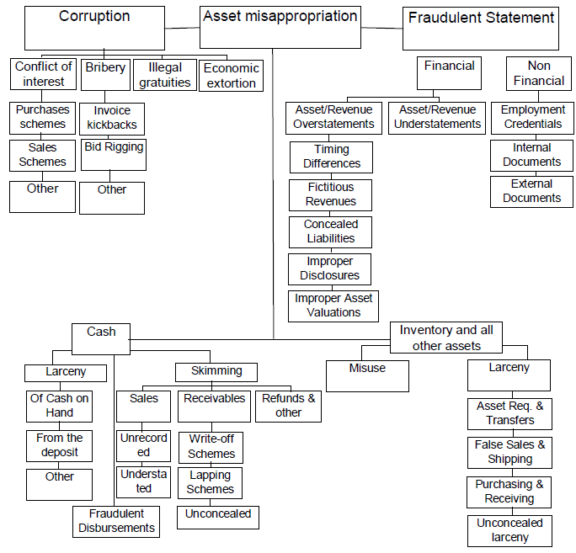
Tabel kecurangan

Slide 50
Temuan atas Perbuatan Melanggar Peraturan Perundangan (Hukum)
Tindakan pelanggaran terhadap peraturan perundangan (illegal acts) didefinisikan sebagai pelanggaran terhadap hukum atau peraturan perundang-undangan Republik Indonesia.
Unsur tindakan melanggar hukum oleh auditan adalah unsur tindakan pelanggaran yang dapat dihubungkan dengan auditan yang laporan keuangannya diaudit, atau tindakan manajemen atau pegawai yang bertindak atas nama entitas.
Menurut Arens dan Loebbecke, ada 3 (tiga) tingkatan tanggung jawab auditor untuk menemukan dan melaporkan perbuatan melanggar hukum:
  Pengumpulan bukti audit ketika tidak ada alasan untuk menduga bahwa perbuatan melanggar hukum yang memiliki dampak tidak langsung terjadi.
  Pengumpulan bukti audit dan kegiatan-kegiatan lain ketika terdapat dugaan yang mendasar bahwa perbuatan melanggar hukum yang berdampak langsung atau tidak langsung terjadi.
  Tindakan ketika auditor mengetahui terjadinya perbuatan melanggar hukum

Slide 51
Penyajian Temuan
Dalam audit atas laporan keuangan, temuan audit harus disajikan menurut elemen-elemennya baik dalam laporan terpisah maupun menjadi satu dengan laporan audit yang berisi opini atas laporan keuangan.
Seperti yang dijelaskan di atas, penyajian temuan berdasarkan elemen-elemennya menjadi penting untuk memberikan pemahaman tentang pentingnya pengambilan tindakan perbaikan kepada manajemen dan lembaga pengawas auditan.
Menurut Indra Bastian, sistematika penyajian temuan audit adalah seperti yang digambarkan dalam Gambar berikut , dimana sejalan dengan GAS 2003 revision, bentuk temuan audit yang efektif terdiri dari 5 (lima) elemen yaitu:

Slide 52
Temuan Audit
Temuan Audit
Pengembangan Kertas Kerja
Penyajian (Laporan)
Kondisi
Judul Yang Bermakna
Kriteria
Pernyataan pembuka
(Kondisi, Akibat)
Akibat
Bagian Pengembangan
(Kriteria, Sebab)
Sebab
Rekomendasi
Pernyataan Penutup (Rekomendasi)

Slide 53
Kondisi
Sawyer dan Dittenhofer mendefinisikan kondisi sebagai semua fakta yang dikumpulkan selama pelaksanaan audit. Kondisi adalah inti dari temuan sehingga informasinya haruslah cukup, kompeten, dan relevan.
Kondisi ini harus mewakili populasi atau sistem yang ditelaah atau jika berupa suatu keadaan maka keadaan ini adalah kekurangan yang signifikan.
Menurut Indra Bastian, kondisi menunjukkan suatu kesimpulan, masalah, atau kesempatan yang dicatat selama telaah audit. Kondisi ini dapat berhubungan dengan tujuan pengendalian atau standar kinerja lainnya.
Contoh pernyataan kondisi antara lain:
  a). “Pihak yang berwenang tidak mengotorisasi dokumen ini”
  b). “Rekening bank tidak direkonsiliasi selama tiga bulan”
  c). “Proses dapat dirampingkan untuk menghemat waktu kerja enam jam per hari”
Pertanyaan-pertanyaan yang dapat dikaitkan dengan kondisi adalah sebagai berikut:
  a). Apakah masalahnya?
  b). Apakah kekurangannya?
  c). Apakah persyaratan yang tidak dipenuhi?
  d). Apakah yang ada dalam kesalahan tersebut?
  e). Apakah masalahnya telah diisolasi atau telah menyebar?

Slide 54
Kriteria
Unsur ini menguraikan standar yang digunakan sebagai pedoman dalam mengevaluasi kondisi.
Dengan kata lain, kriteria menggambarkan kondisi yang ideal yang dapat merujuk pada suatu kebijakan, prosedur, atau peraturan pemerintah yang spesifik.
Menurut Sawyer dan Dittenhorf, kriteria adalah tujuan dan sasaran yang ingin dicapai oleh manajemen dalam operasinya.
Kriteria ini menyediakan informasi sehingga pengguna laporan audit mampu menentukan apa yang diharapkan untuk dicapai oleh suatu program atau operasi.
Jenis-jenis kriteria antara lain:
  Persyaratan tertulis (hukum, peraturan, instruksi, prosedur, pedoman, pengarahan dan sebagainya),
  Logika umum,
  Pengalaman auditor,
  Pendapat ahli yang independen,
  Praktik usaha yang baik,
  Instruksi tidak tertulis,
  Tujuan keseluruhan dari departemen atau organisasi,
  Standar dan prinsip-prinsip yang diterima umum

Slide 55
Akibat
Pernyataan akibat menggambarkan risiko-risiko tertentu yang muncul sebagai dampak dari perbedaan antara apa yang ditemukan auditor (kondisi) dan apa yang seharusnya (kriteria)..Pada intinya, akibat menjawab pertanyaan “lalu apa?” (so what?).
Pernyataan akibat sering memperbincangkan potensi kerugian, ketidaktaatan, atau ketidakpuasan pelanggan yang ditimbulkan oleh penyimpangan tersebut.
Manajemen seringkali memfokuskan perhatiannya pada elemen ini. karena informasi ini memungkinkan manajemen untuk mengetahui bagaimana penyimpangan tersebut memberikan dampak negatif pada para pegawainya.
Satu catatan yang harus diperhatikan dalam pernyataan akibat adalah risiko yang dikemukakan oleh pernyataan akibat tidak boleh dilebih-lebihkan (overblown).

Slide 56
Sebab
Pernyataan sebab menerangkan mengapa terjadi penyimpangan dari kriteria, dan mengapa tujuan dan sasaran tidak tercapai. Pengidentifikasian sebab sangat penting untuk perbaikan karena hanya apabila sebab penyimpangan diketahui maka masalah tersebut dapat dipecahkan.
Menurut Indra Bastian, pernyataan sebab mungkin merupakan atribut paling kritis dalam penyusunan temuan. Tanpa penentuan mengapa penyimpangan tersebut terjadi, situasi tersebut tidak dapat diperbaiki dengan semestinya.
Dalam mendokumentasikan sebab, auditor harus mengidentifikasikan alasan-alasan yang mendasar dari masalah tersebut. Penjelasan yang kurang mendalam dan tidak mengungkap alasan utama (root cause) tidak akan mengarahkan auditor pada rekomendasi yang efektif.
Jenis-jenis sebab antara lain:
Kekurangan pelatihan
Kekurangan komunikasi
Ketidakjujuran
Kecerobohan atau kurangnya perhatian
Keputusan, prosedur, aturan atau standar yang ada tidak berjalan atau ketinggalan zaman/usang
Ketidakpahaman atas peraturan-peraturan
Keputusan atau instruksi yang hati-hati untuk menyimpang dari instruksi
Kekurangan sumber-sumber
Kegagalan untuk menggunakan pertimbangan atas logika yang baik
Ketidakhati-hatian bahwa suatu masalah (kondisi) ada atau terjadi
Perhatian atau usaha yang tidak cukup
Kekurangan pengawasan yang efektif atau yang cukup atau kekurangan review pengawasan
Ketidakmauan untuk berubah
Kekurangan perencanaan
Penyusunan organisasi atau pendelegasian wewenang yang tidak sempurna atau tidak efektif

Slide 57
Rekomendasi
Aspek temuan ini menyarankan bagaimana memperbaiki penyimpangan yang terjadi. Rekomendasi yang efektif berkaitan secara langsung dengan penghilangan sebab. Adalah tidak cukup bagi manajemen jika rekomendasi hanya berisi saran untuk segera memperbaiki masalah, sehingga pernyataan rekomendasi juga harus menjelaskan bagaimana perbaikan itu dilakukan.
Suatu rekomendasi yang baik mempertimbangkan batasan biaya dan keuntungan. Sebelum membuat rekomendasi, auditor harus memperhatikan pertanyaan-pertanyaan berikut ini:
Apakah rekomendasi memecahkan masalah dan menghilangkan atau mengurangi risiko?
Apakah rekomendasi dapat diimplementasikan dalam lingkungan yang ada saat ini?
Apakah keuntungan untuk melaksanakan rekomendasi tersebut melebihi biaya yang akan dikeluarkan?
Apakah rekomendasi tersebut adalah suatu penyelesaian sementara atau merupakan suatu penyelesaian permanen?
Temuan audit dapat berupa temuan temuan positif atau temuan negatif.
Temuan positif adalah temuan dimana kondisi melebihi kriteria yang digunakan. Temuan positif biasanya kurang memerlukan pengembangan dan penjelasan lebih lanjut bila dibandingkan dengan temuan negatif. Namun, temuan ini adalah sama pentingnya sebagai hasil audit. Beberapa organisasi audit cenderung untuk tidak memasukkan temuan-temuan positif tersebut dalam laporan audit untuk menghindari kelebihan informasi dan karena temuan ini biasanya tidak memerlukan tindak lanjut oleh manajemen.
Temuan negatif merupakan dasar bagi auditor untuk menyusun rekomendasi dan opini. Karena itu auditor harus berhati-hati dalam menyediakan dukungan terhadap temuan tersebut dengan fakta-fakta yang meyakinkan.
Jenis temuan negatif antara lain salah saji, prosedur atau sistem akuntansi yang buruk, atau aktivitas-aktivitas yang tidak sesuai dengan yang disyaratkan.

Slide 58
Hubungan antara Tujuan Audit, Prosedur Audit, Bukti Audit dan Temuan Audit
Untuk memenuhi tujuan audit, auditor melakukan prosedur-prosedur audit dalam mengumpulkan bukti-bukti audit.
Empat keputusan mengenai bukti audit yaitu prosedur audit, jumlah sampel, item yang dipilih dan waktu pelaksanaan disusun dalam suatu program audit. Hasil dari pengujianpengujian yang dilakukan kemudian dikomunikasikan melalui laporan hasil pemeriksaan yang berisi temuan-temuan audit.
Tujuan audit adalah obyek dari penyelidikan auditor. Tujuan audit adalah apa yang coba ditemukan oleh auditor dan merupakan tujuan dari prosedur audit yang dilaksanakan. Akan sangat membantu apabila tujuan audit dinyatakan dalam bentuk pertanyaan.
Dalam audit keuangan, tingkat tertinggi dari tujuan audit menyeluruh (overall audit objective) diwakili oleh pertanyaan apakah laporan keuangan memberikan gambaran yang benar dan layak atas posisi keuangan dan kinerja entitas tersebut. Untuk menjawab pertanyaan ini sehingga memenuhi tujuan audit menyeluruh ini, perlu ada pertanyaan lanjutan yang lebih terinci.

Slide 59
Hubungan antara Tujuan Audit, Prosedur Audit, Bukti Audit dan Temuan Audit
Contohnya apakah laporan keuangan telah sesuai dengan standar akuntansi? Atau apakah pengendalian intern beroperasi dengan efektif selama periode pelaporan? Apakah jumlah-jumlah dalam laporan keuangan misalnya belanja telah dicatat dengan layak? Pertanyaan-pertanyaan ini adalah tujuan-tujuan audit umum (general audit objective). Untuk memenuhi tujuantujuan audit umum ini diperlukan pertanyaan-pertanyaan yang lebih rinci lagi. Pertanyaan-pertanyaan inilah yang merupakan tujuan audit khusus (specific audit objective).
Sebagai contoh, untuk memenuhi tujuan umum untuk meyakinkan apakah belanja telah dicatat dengan layak dalam laporan keuangan, auditor harus menentukan apakah:
  1. Transaksi belanja telah diotorisasi dengan memadai
  2. Transaksi belanja yang dicatat adalah valid (eksistensi)
  3. Semua transaksi belanja yang valid sudah dicatat (kelengkapan)
  4. Transaksi belanja telah diklasifikasikan dengan memadai (klasifikasi)
  5. Transaksi belanja telah dicatat pada jumlah yang benar (ketepatan)
  6. Transaksi belanja telah dicatat pada periode akuntansi yang benar (pisah batas)

Slide 60
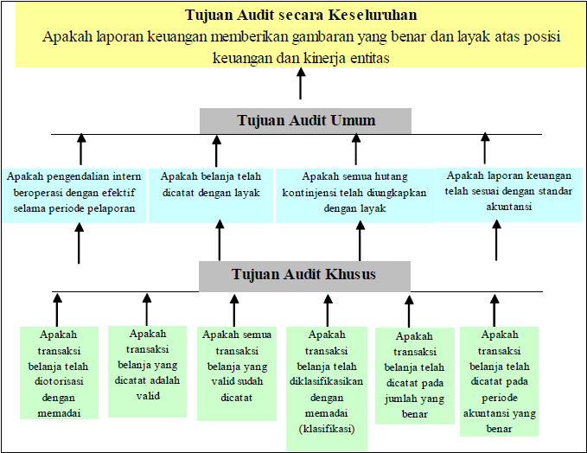
Setiap pertanyaan-pertanyaan ini mewakili tujuan audit khusus. (hirarki dari tujuan audit dapat dilihat dalam Gambar dibawah )

Slide 61
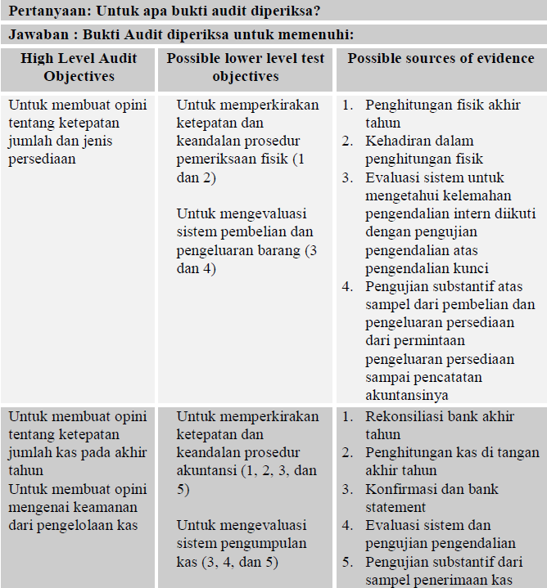

Slide 62
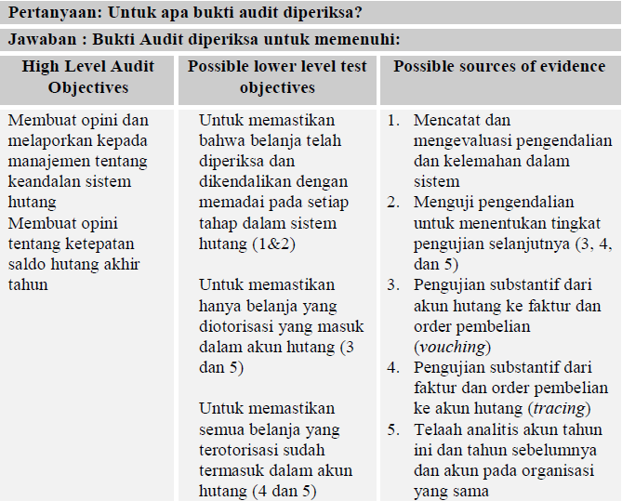

Slide 63
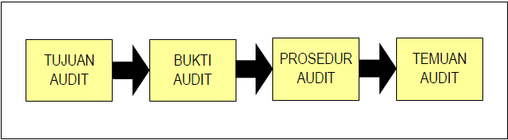
HUBUNGAN ANTARA TUJUAN AUDIT, BUKTI AUDIT, PROSEDUR AUDIT DAN TEMUAN AUDIT

Slide 64
Jenis-Jenis Pengujian dalam Audit
Untuk audit keuangan, Arens dan Loebbecke menjelaskan bahwa dalam menyusun rencana audit secara menyeluruh, auditor memiliki 5 (lima) jenis pengujian yang dapat digunakan untuk menentukan apakah laporan keuangan disajikan dengan layak. Kelima jenis pengujian ini terdiri dari
  prosedur pemahaman atas pengendalian intern,
  pengujian pengendalian intern,
  pengujian substantif atas transaksi,
  prosedur analitis, dan
  pengujian terinci atas saldo.
Seperti ditunjukkan dalam gambar berikut (dengan menggunakan model risiko audit yang telah dijelaskan pada Bab 2), prosedur pemahaman atas pengendalian intern dan pengujian pengendalian intern digunakan untuk mengurangi risiko pengendalian (control risk), sedangkan prosedur analitis dan pengujian terinci atas saldo digunakan untuk memenuhi risiko deteksi yang direncanakan.

Slide 65
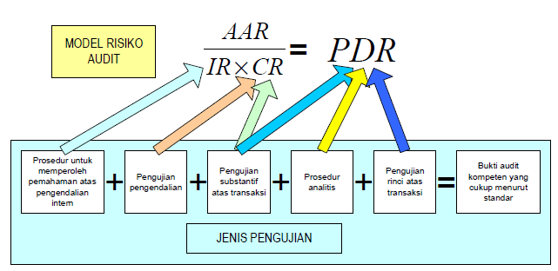

Slide 66
Dalam bagian audit ini, auditor harus memusatkan perhatian pada perancangan dan pelaksanaan unsur-unsur dari pengendalian intern untuk merencanakan audit selanjutnya dengan efektif.
Setelah mendokumentasikan pengendalian intern (flowchart, narasi, kuesioner dan sebagainya), sangat penting untuk melakukan walk-through system (penelusuran sistem) untuk memastikan bahwa pengendalian yang tercatat benar-benar dilakukan.
Terdapat lima jenis prosedur audit yang berhubungan dengan pemahaman auditor atas pengendalian intern adalah:
Mengupdate dan mengevaluasi pengalaman sebelumnya auditor dengan auditan
Melakukan wawancara dengan pegawai auditan
Membaca manual sistem dan kebijakan auditan
Memeriksa dokumen-dokumen dan catatan-catatan
Mengamati kegiatan dan operasi auditan.

Slide 67
Pengujian pengendalian
Fungsi utama dari pemahaman auditor terhadap pengendalian intern adalah untuk memperkirakan risiko pengendalian dalam setiap tujuan audit berkait transaksi.
Contohnya adalah memperkirakan tujuan ketepatan untuk transaksi pendapatan adalah lemah dan untuk tujuan eksistensi adalah sedang.
Pengujian pengendalian dilakukan untuk menentukan kelayakan dari rancangan dan efektifitas operasi dari pengendalian intern khusus.
Pengendalian intern ini dapat dengan cara manual atau terotomatisasi.
Pengujian pengendalian mencakup prosedur-prosedur audit dibawah ini:
Melakukan wawancara dengan pegawai yang tepat
Memeriksa dokumen, catatan-catatan, dan laporan-laporan
Mengamati kegiatan-kegiatan pengendalian
Melaksanakan kembali prosedur auditan

Slide 68
Pengujian substantif
Pengujian substantif adalah prosedur-prosedur audit yang didesain untuk menguji kesalahan dalam nilai rupiah yang mempengaruhi langsung kebenaran dari saldo-saldo dalam laporan keuangan. Salah saji (monetary misstatement) seperti itu adalah indikasi yang jelas dari salah saji dari akunakun.
Terdapat 3 (tiga) macam pengujian substantif yaitu :
  (1) pengujian substantif atas transaksi,
  (2) prosedur analitis,
  (3) pengujian terinci atas saldo.
Pengujian substantif atas transaksi
Tujuan dari pengujian substantif atas transaksi adalah untuk menentukan apakah semua tujuan audit berkaitan dengan transaksi (transaction-related audit objectives) telah terpenuhi untuk setiap kelas transaksi.
Sebagai contoh auditor melakukan pengujian substantif atas transaksi untuk menguji apakah transaksi yang dicatat benar-benar ada dan transaksi yang ada semua telah dicatat.
Auditor juga melakukan pengujian ini untuk menentukan apakah transaksi belanja telah dicatat dengan benar, transaksi belanja telah dicatat pada periode laporan yang tepat, belanja telah diklasifikasikan dengan benar dalam neraca, dan apakah belanja telah diikhtisarkan dan diposting dengan benar ke buku besar. Jika auditor merasa yakin bahwa transaksi-transaksi telah dicatat dan diposting dengan benar, auditor dapat meyakini bahwa jumlah dalam buku besar juga benar.

Slide 69
Prosedur analitis
Prosedur analitis mencakup perbandingan-perbandingan dari jumlahjumlah yang dicatat dengan jumlah yang diharapkan yang disusun oleh auditor.
Biasanya juga prosedur analitis mencakup perhitungan rasio-rasio oleh auditor untuk membandingkan dengan rasio tahun lalu dan data lain yang berhubungan.
Dua tujuan utama prosedur analitis yang dilakukan pada tahap pelaksanaan audit atas saldo akun adalah
  (1) mengindikasikan kemungkinan terjadinya salah saji dalam laporan keuangan dan
  (2) mengurangi pengujian terinci atas saldo.
Ada perbedaan mendasar dalam prosedur analitis yang dilakukan dalam tahap perencanaan dan prosedur analitis yang dilakukan dalam tahap pengujian.
Pada tahap perencanaan, auditor mungkin menghitung rasio dengan menggunakan data interim.
Sedangkan pada tahap pengujian saldo akhir, auditor akan menghitung kembali rasio itu dengan menggunakan data setahun penuh. Jika auditor percaya bahwa prosedur analitis yang dilakukan mengindikasikan kemungkinan terjadinya salah saji, maka prosedur analitis tambahan dapat dilakukan atau auditor memutuskan untuk memodifikasi pengujian terinci atas saldo.

Slide 70
Pengujian terinci atas saldo
Pengujian terinci atas saldo memusatkan perhatian atas saldo-saldo akhir buku besar untuk laporan realisasi pendapatan dan belanja serta neraca.
Contoh dari pengujian terinci atas saldo termasuk konfirmasi untuk saldo piutang, pemeriksaan fisik persediaan, dan pemeriksaan kontrak utang dengan pihak lain. Pengujian terinci atas saldo ini adalah penting karena bukti biasanya diperoleh dari sumber yang independen sehingga dapat diandalkan.
Luas dari pengujian terinci atas saldo bergantung dari hasil pengujian pengendalian intern, pengujian substantif atas transaksi, dan prosedur analitis untuk akun tersebut.
Pengujian terinci atas saldo memiliki tujuan untuk menetapkan kebenaran jumlah uang (monetary correctness) dari akun-akun yang berhubungan sehingga dapat dikatakan sebagai pengujian substantif.
Sebagai contoh, konfirmasi untuk pengujian atas salah saji adalah pengujian substantif dan penghitungan Kas juga adalah pengujian substantif.

Slide 71
Lanjutan…
Hubungan antara jenis-jenis pengujian dan jenis bukti audit disajikan dalam Tabel berikut.
Hal-hal yang dapat diamati dari tabel tersebut adalah:
Prosedur untuk mendapatkan pemahaman atas pengendalian intern dan pengujian atas pengendalian intern hanya mencakup pengamatan, dokumentasi, wawancara dengan auditan, dan pelaksanaan kembali. Pengujian substantif atas transaksi mencakup hanya dokumentasi, wawancara dengan auditan dan pelaksanaan kembali.
Lebih banyak jenis bukti audit yang digunakan dalam pengujian terinci atas saldo daripada jenis pengujian lainnya dan hanya pengujian terinci atas saldo yang mencakup konfirmasi dan pemeriksaan fisik.
Wawancara dengan auditan dilakukan dalam setiap pengujian.
Dokumentasi dan Pelaksanaan kembali digunakan dalam setiap pengujian kecuali dalam prosedur analitis.

Slide 72
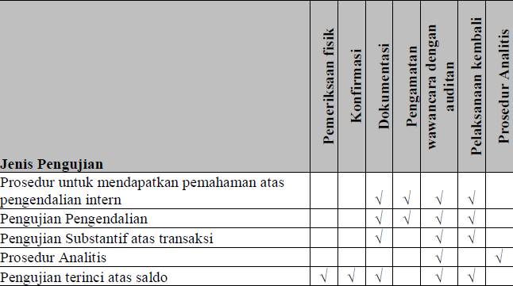

Slide 73
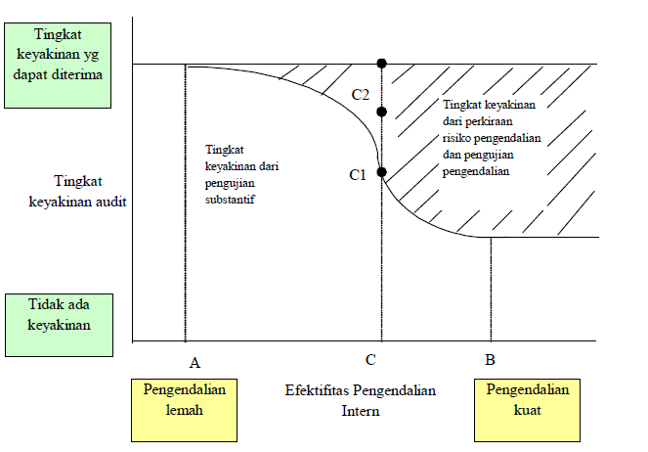

Slide 74
Perancangan Program Audit
Setelah auditor menentukan pengujian-pengujian apa yang harusdiperluas, program audit khusus harus dirancang untuk setiap jenis pengujian.
Prosedur-prosedur audit yang dikombinasikan membentuk program audit.
Program audit dirancang dalam 3 (tiga) bagian yaitu pengujian pengendalian dan pengujian substantif atas transaksi, prosedur analitis, dan pengujian terinci atas saldo.
Untuk setiap siklus transaksi harus terdapat kumpulan program audit yang terpisah.
Sebagai contoh, dalam siklus belanja dan pembayaran, diperlukan program audit untuk pengujian pengendalian dan pengujian substantif atas transaksi untuk belanja dan pengeluaran kas; prosedur analitis untuk siklus tersebut; dan pengujian terinci atas saldo atas kas, utang, dan belanja.

Slide 75
Lanjutan…
Pengujian pengendalian dan pengujian substantif atas transaksi
Program audit pengujian pengendalian dan program audit pengujian substantif atas transaksi biasanya berisi bagian penjelasan yang mencatat pemahaman yang diperoleh atas pengendalian intern. Biasanya juga mencakup penjelasan dari prosedur-prosedur yang telah dilakukan ketika mendapatkan pemahaman atas pengendalian intern dan risiko pengendalian yang diperkirakan. Kedua hal ini mempengaruhi program audit untuk pengujian pengendalian dan pengujian substantif atas transaksi. Metodologi dalam merancang pengujian pengendalian dan pengujian substantif atas transaksi digambarkan dalam Gambar 7-8 berikut.
Tiga langkah pertama adalah melakukan prosedur pemahaman atas pengendalian intern, memperkirakan risiko pengendalian, dan mengevaluasi biaya dan keuntungan dari pengujian pengendalian. Setelah itu baru dilakukan perancangan program audit untuk pengujian pengendalian dan pengujian substantif atas transaksi. Prosedur-prosedur audit yang dilakukan bergantung pada risiko pengendalian yang diperkirakan. Ketika pengendalian intern efektif dan risiko pengendalian rendah, maka pengujian pengendalian perlu ditekankan. Beberapa pengujian substantif atas transaksi akan diikutkan juga.
Jika risiko pengendalian diperkirakan 1,0, hanya pengujian substantif atas transaksi yang akan digunakan. Prosedur-prosedur yang telah digunakan untuk mendapatkan pemahaman atas pengendalian intern akan mempengaruhi pengujian pengendalian dan pengujian substantif atas transaksi.

Slide 76
Lanjutan…
Pendekatan dalam perancangan pengujian pengendalian dan pengujian substantif atas transaksi ditekankan untuk memenuhi tujuan audit berkaitan dengan transaksi. Pendekatan 4 (empat) langkah yang diikuti oleh auditor ketika berencana untuk mengurangi risiko pengendalian yang diperkirakan adalah:
Menerapkan tujuan audit berkaitan dengan transaksi kepada kelas transaksi, contohnya belanja
Mengidentifikasikan kunci pengendalian (key controls) yang seharusnya mengurangi risiko pengendalian untuk setiap tujuan audit berkaitan dengan transaksi.
Menyusun pengujian pengendalian yang tepat untuk setiap pengendalian intern yang digunakan untuk mengurangi perkiraan awal risiko pengendalian dibawah maksimum (kunci pengendalian)
Merancang pengujian substantif atas transaksi yang tepat untuk jenisjenis salah saji yang potensial berkaitan dengan setiap tujuan audit berkaitan dengan transaksi, dengan mempertimbangkan kelemahan dalam pengendalian intern dan hasil yang diharapkan dari pengujian pengendalian.
Pendekatan 4 (empat) langkah dalam merancang pengujian pengendalian dan pengujian substantif atas transaksi digambarkan dalam Gambar berikut:

Slide 77
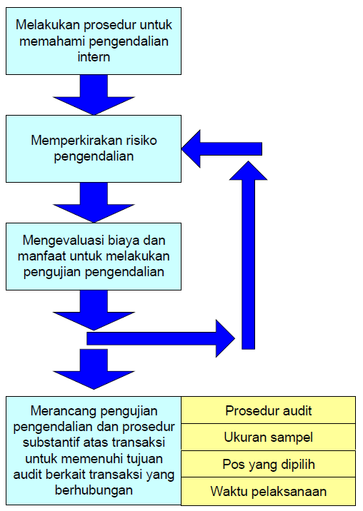

Slide 78
Prosedur analitis
Melakukan prosedur untuk memahami pengendalian Intern Memperkirakan risiko pengendalian Mengevaluasi biaya dan manfaat untuk melakukan pengujian pengendalian
Merancang pengujian pengendalian dan prosedur substantif atas transaksi untuk memenuhi tujuan audit berkait transaksi yang berhubungan Prosedur audit Ukuran sampel Pos yang dipilih Waktu pelaksanaan
Karena prosedur analitis relatif lebih murah bila dibandingkan dengan pengujian-pengujian lainnya, banyak auditor melakukan prosedur analitis yang luas dalam setiap audit. Seperti dinyatakan di bagian sebelumnya, prosedur analitis dilakukan dalam 3 (tiga) tahap yang berbeda dalam audit yaitu:
tahap perencanaan untuk membantu auditor memahami usaha auditan dan menentukan bukti lain yang diperlukan untuk memenuhi risiko audit yang dapat diterima;
selama pelaksanaan audit secara khusus selama pengujian substantif;
pada akhir audit sebagai pengujian kelayakan yang terakhir.

Slide 79
Lanjutan…
Pengujian terinci atas saldo
Metodologi dalam perancangan pengujian terinci atas saldo berorientasi pada tujuan audit berkait transaksi.
Dalam merencanakan prosedur-prosedur audit yang harus dilakukan untuk memenuhi setiap tujuan audit berkait transaksi, banyak auditor mengikuti metodologi yang terdiri dari:
Mengidentifikasi risiko usaha auditan yang mempengaruhi suatu saldo akun.
Menetapkan salah saji yang dapat ditoleransi (tolerable misstatement) dan menentukan risiko bawaan dari akun tersebut.
Menentukan risiko pengendalian untuk siklus transaksi yang melibatkan akun tersebut.
Merancang dan melakukan pengujian pengendalian dan pengujian substantif atas transaksi atas transaksi yang melibatkan akun tersebut.
Merancang dan melakukan prosedur analitis untuk akun tersebut.
Merancang pengujian terinci atas saldo untuk memenuhi tujuan audit berkait transaksi.
Metodologi dalam merancang pengujian terinci atas saldo dapat digambarkan seperti Gambar berikut:

Slide 80
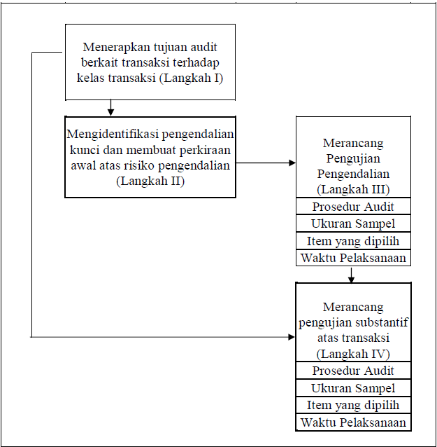

Slide 81
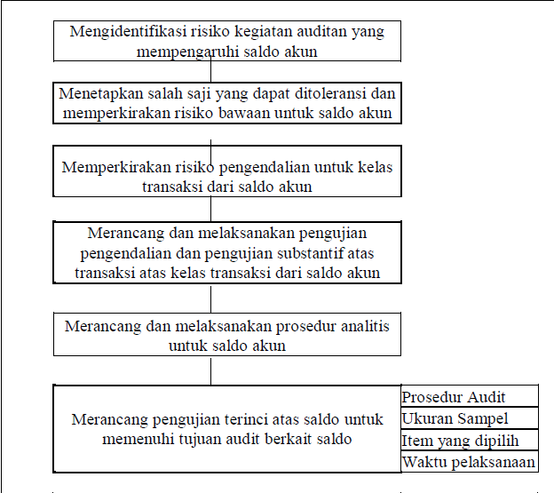

Slide 82
